Slide 1





TRƯỜNG ĐẠI HỌC GIAO THÔNG VẬN TẢI PHÂN HIỆU TẠI TP. HỒ CHÍ MINH
BỘ MÔN CÔNG NGHỆ THÔNG TIN
BÁO CÁO THỰC TẬP CHUYÊN MÔN
ĐỀ TÀI: QUẢN LÝ CỬA HÀNG SÁCH BOOKSTORE
GIẢNG VIÊN HƯỚNG DẪN : Th.S PHẠM THỊ MIÊN
SINH VIÊN THỰC HIỆN : NGUYỄN VĂN TIẾN

Slide 2

NỘI DUNG BÁO CÁO
1 .LÝ DO CHỌN ĐỀ TÀI & CÔNG CỤ ,NGÔN NGỮ SỬ DỤNG
2 .PHÂN TÍCH THIẾT KẾ HỆ THỐNG
3 .CHƯƠNG TRÌNH DEMO

Slide 3

1 LÝ DO CHỌN ĐỀ TÀI & CÔNG CỤ ,NGÔN NGỮ SỬ DỤNG
1.1 Lý do chọn đề tài
Một cửa hàng theo mô hình nhà sách cần có một ứng dụng thanh toán hay in hóa đơn nhằm giúp khách hàng thuận tiện trong việc tham khảo các sản phẩm của bên cửa hàng và cũng như đặt mua sản phẩm phù hợp nhất trong thời buổi bận rộn hiện nay.

Slide 4





1 LÝ DO CHỌN ĐỀ TÀI & CÔNG CỤ ,NGÔN NGỮ SỬ DỤNG
1.2 Công cụ và ngôn ngữ sử dụng
- Đề tài được xây dựng trên ngôn ngữ C# , SQL
- Công cụ sử dụng

Slide 5
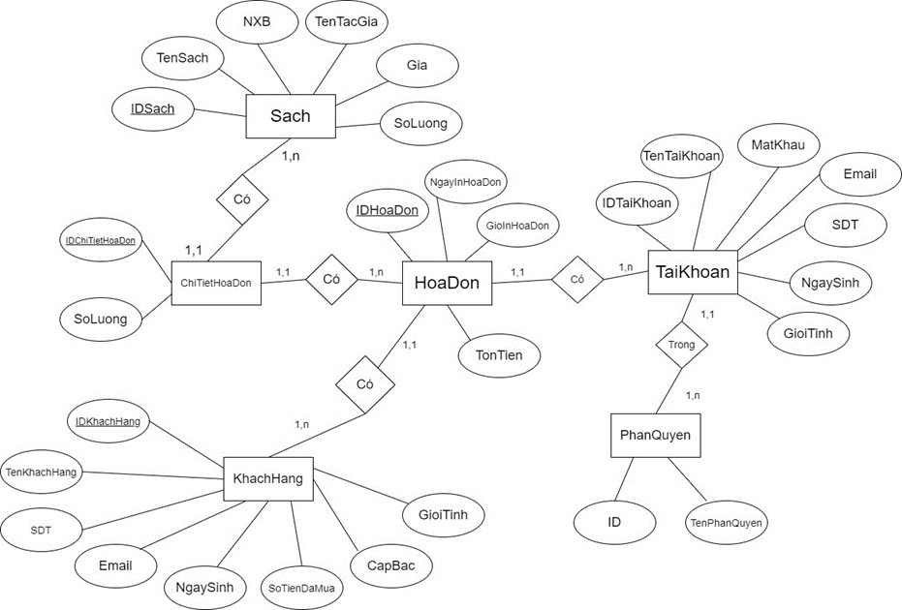

2 .PHÂN TÍCH THIẾT KẾ HỆ THỐNG
2.1 Sơ đồ ERD

Slide 6
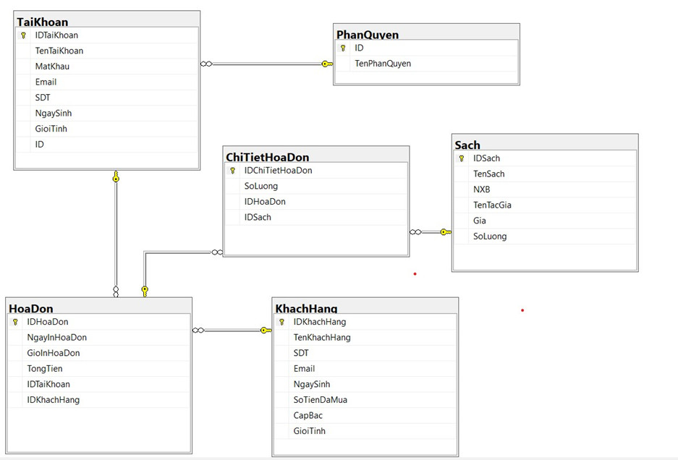

2 .PHÂN TÍCH THIẾT KẾ HỆ THỐNG
2.2 Sơ đồ Database Diagram

Slide 7
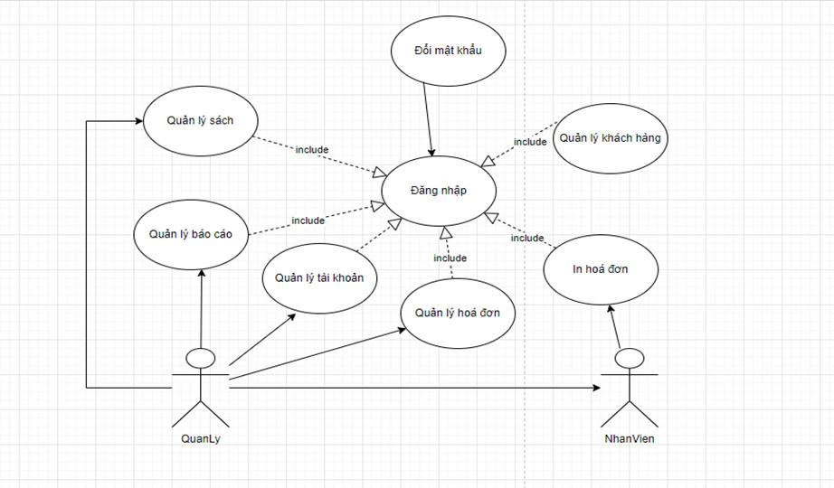
2 .PHÂN TÍCH THIẾT KẾ HỆ THỐNG
2.3 Sơ đồ use case tổng quát

Slide 8
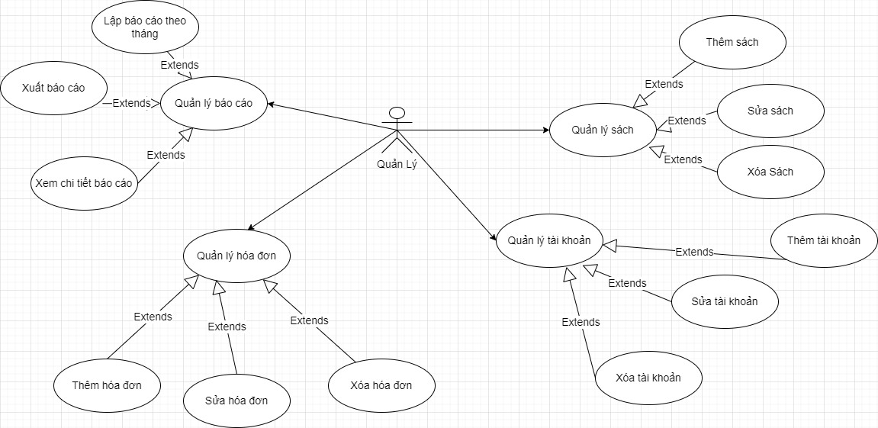

2 .PHÂN TÍCH THIẾT KẾ HỆ THỐNG
2.4 Sơ đồ use case phân rã của quản lý

Slide 9
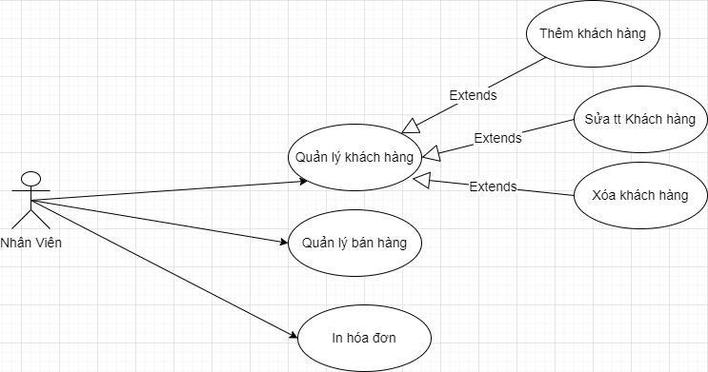
2 .PHÂN TÍCH THIẾT KẾ HỆ THỐNG
2.4 Sơ đồ use case phân rã của nhân viên

Slide 10
3. CHƯƠNG TRÌNH DEMO

Slide 11
Thank You

